Slide 1
ИЗУЧАЕМ
ДОРОЖНЫЕ ЗНАКИ

Slide 2
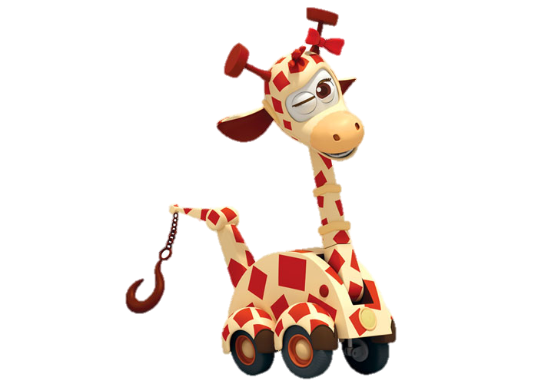
В гости к нам пришла Жирафа,
Чтобы вместе поиграть.
Хочет вам она загадки
О дорожных знаках загадать.

Slide 3
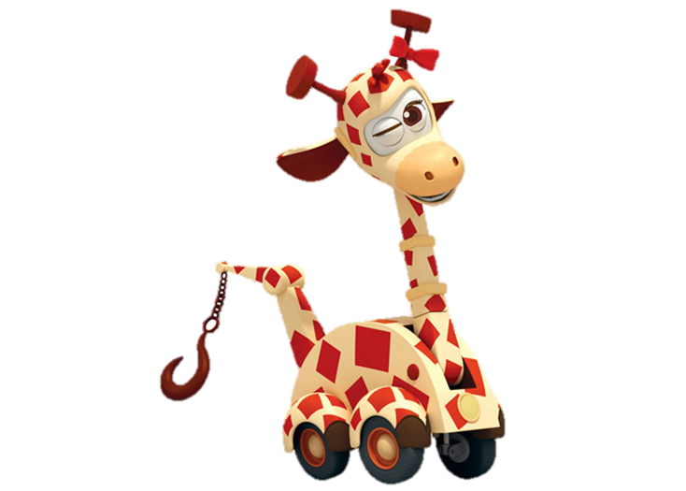
Азбука улиц,
Проспектов, дорог,
Город дает нам
Все время урок.
Вот она, азбука,
Над головой:
Знаки развешаны
Вдоль мостовой
Азбуку города
Помни всегда,
Чтоб не случилась
С тобою беда.

Slide 4
Для чего нужны дорожные знаки?
Какими бывают дорожные знаки?

Slide 5
Знак может
быть предупреждающим!

Slide 7
Знак может
быть указательным!

Slide 9
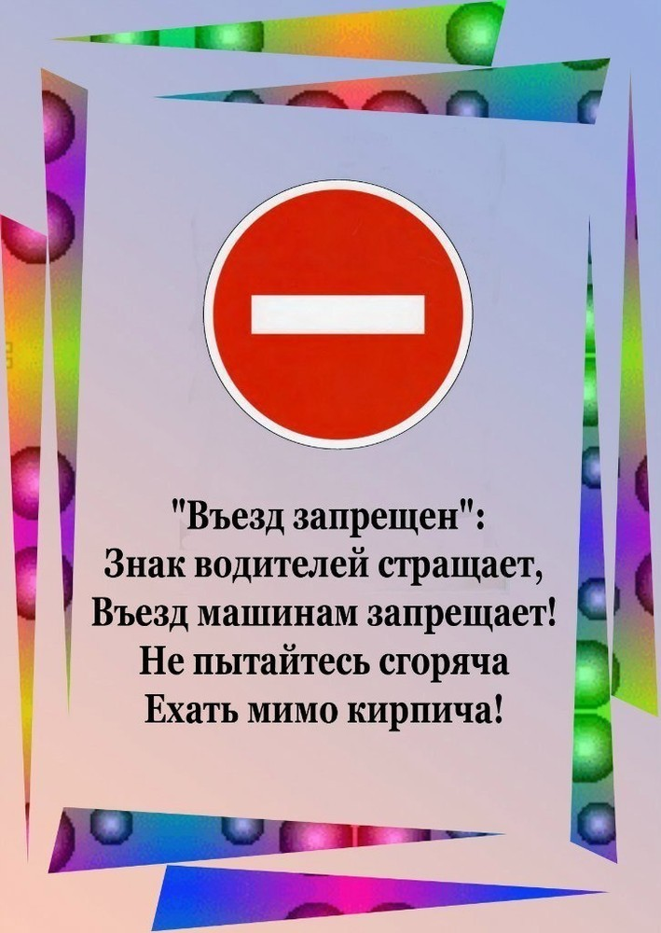
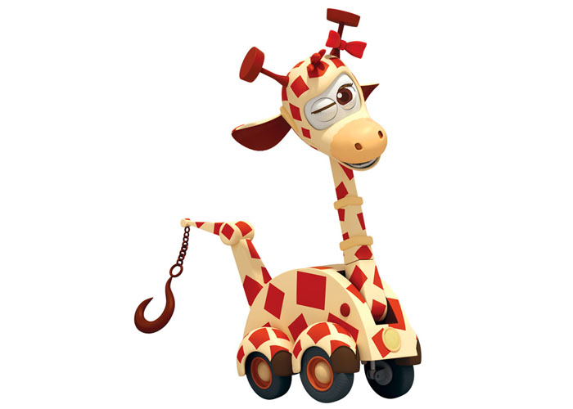
Знак может
быть
запрещающим!
Знак может
что – то
запрещать!

Slide 11
Готовы поиграть?

Slide 12
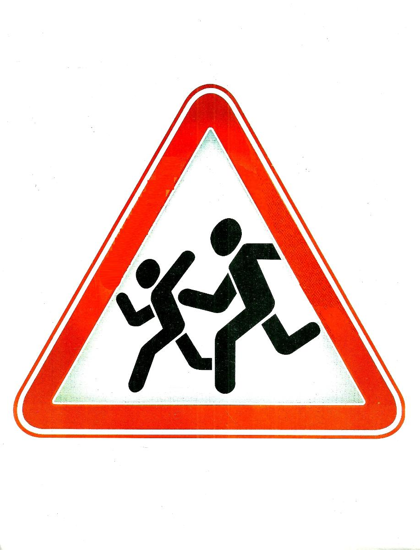
Какой знак лишний?

Slide 13
Знак запрещающий!

Slide 14
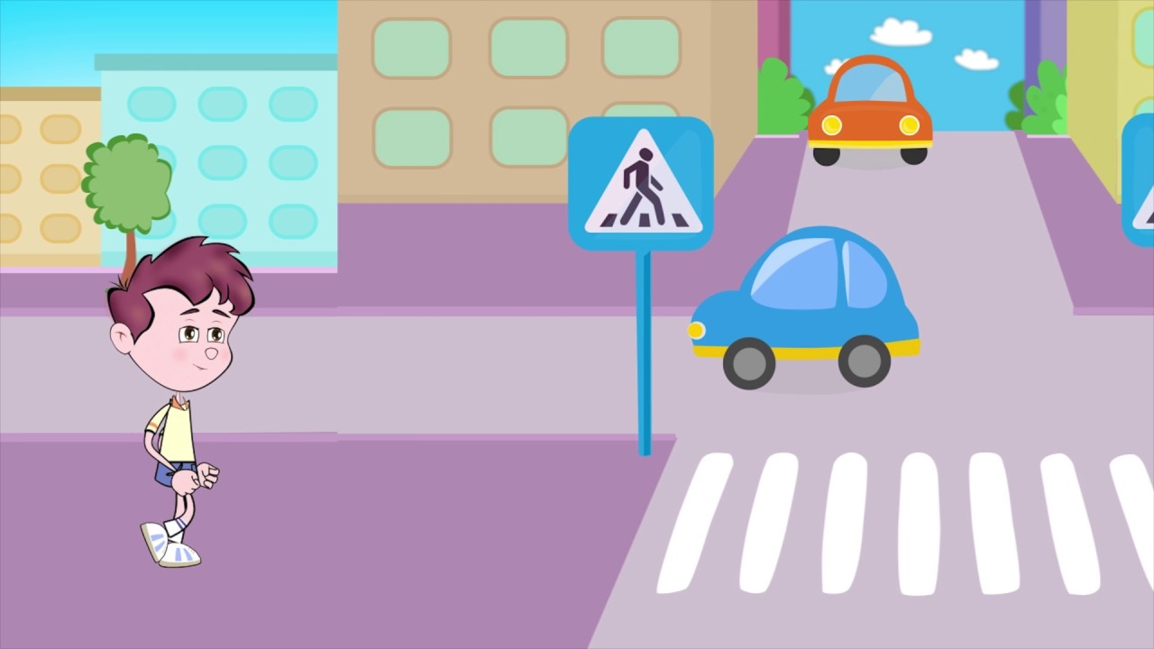
Что перепутал художник?

Slide 16
Угадай знак

Slide 17
Угадай знак

Slide 18
МОЛОДЦЫ!

